Slide 1
JKP ,,Vodovod i kanalizacija“ Subotica
REALIZACIJA IZGRADNJE POSTROJENJA
ZA TRETMAN VODA NA VODOZAHVATU II U SUBOTICI
PRESS konferencija, utorak, 03.10.2017. u 09.00 časova
Subotica 03. oktobar 2017.
PETAR DOROSLOVAČKI, PR za kapitalne investicije

Slide 2
Dosadašnja realizacija Projekta
OBUHVAT PROJEKTA
Faza | Sadržaj | Vrednost/€ | Efekti
I | Kolektor II Kolektor VII Centralni magistralni cevovod | 5,1 miliona | 5,6 km Kolektora 3,4 km sekundarne kanaliz.mreže 8 km Magistralne 2,7 km sekundarne vodovodne mreže
II | Magistralni vodovod u Lošinjskoj ulici Povez Istočnog i Zapadnog magistral.cevovoda | 0,8 miliona
III | Izgradnja i opremanje Postrojenja za preradu voda na Vodozahvatu II, Subotica sa rezervoarom i crpnom stanicom visokog pritiska | 5,55 miliona | Propisan kvalitet vode
IV | Bušenje i opremanje 2 bunara na Vodozahvatu II | 0,33 miliona | Dovoljne količine vode odg.pritiska
V | Zamena sabirnih cevovoda na Vodozahvatu I, izgradnja peskolova i polaganje optičkog kabla | 0,77 miliona | Pouzdanost sistema
UKUPNO: 12,55 miliona, realizovano 7 miliona €

Slide 3
Ciljevi Projekta
KOLEKTORI
Proširenjem mreže novi korisnici će svoje otpadne vode moći da odvode do lokacije Postrojenja za tretman otpadnih voda i tako se neće putem septičkih jama zagađivati životna okolina
MAGISTRALNI VODOVOD, BUŠENJE NOVIH BUNARA I POSTROJENJE
Povezivanje Centralnog magistralnog vodovoda sa povezom Istok – Zapad, čime se dobija prvi vodovodni prsten oko grada, koji će obezbediti stabilnost pritisaka i količina vode u sistemu
Kvalitet i dovoljne količine vode za piće
Sigurniji i ujednačeniji pritisci vode
Racionalna potrošnja energije, smanjenje gubitaka vode
Uslovi za razvoj i proširenje dostributivne mreže, veća dostupnost za buduće korisnike
Modernizacija sistema
ZAMENA SABIRNIH CEVOVODA NA VODOZAHVATU I
Zamena starih, dostrajalih sabirnih cevovoda između bunarskog polja i fabrike vode, izgradnja novog peskolova – uređaja za zaustavljanje protoka peska u vodi između bunara i fabrike vode, polaganje optičkih kablova i rekonstrukcija 66 metara izlaznog cevovoda između crpne stanice i distribucionog voda prema gradskoj mreži – doprineće obezbeđenju neophodnih tehničkih uslova za sigurnost sistema od havarija, smanjenje tehničkih gubnitaka vode i obezbeđenje uslova za savremeni monitoring i upravljanje sistemom

Slide 4
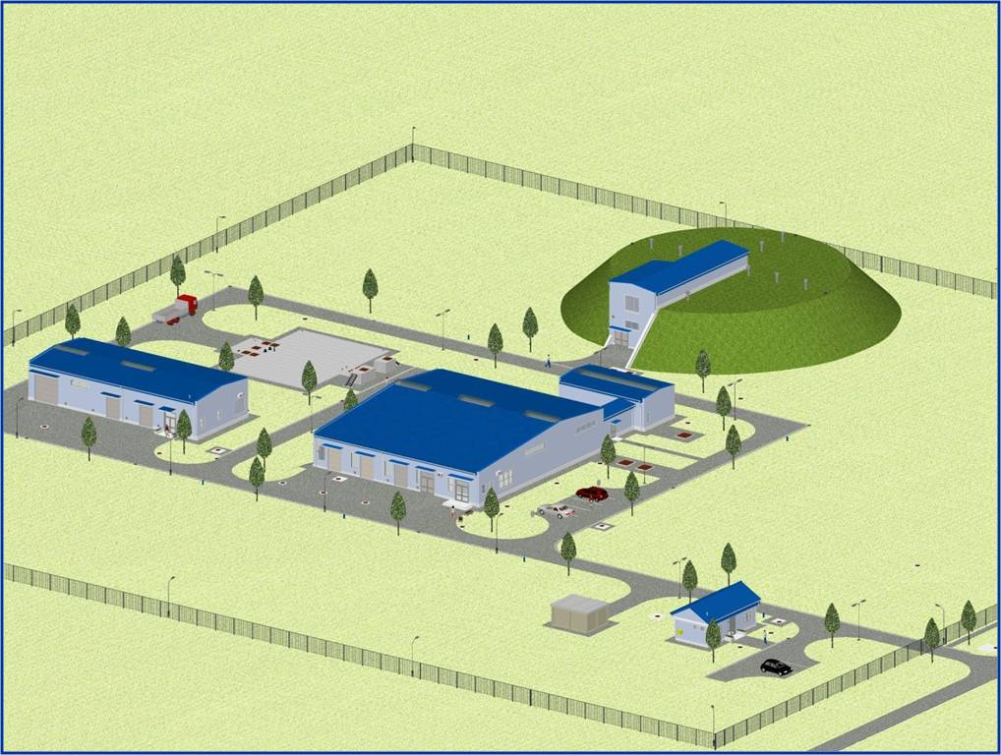
Ilustracija budućeg Postrojenja

Slide 5
O izgradnji Postrojenja - osnovno
UVOD U PROJEKAT
Izgradnja postrojenja za tretman voda na drugom Centralnom gradskom kompleksu Vodozahvat – II predstavlja treću fazu realizacije Projekta za unapređenje vodnog sistema grada Subotice
Ovaj Projekat se realizuje na osnovu Odluke o dugoročnom zaduživanju Grada Subotice za finansiranje kapitalnih investicionih rashoda uzimanjem kredita kod EBRD Banke u ukupnom iznosu od 11 miliona evra, kao i na osnovu prethodno potpisana dva Ugovora: Ugovora o zajmu između Grada Subotice i EBRD i Ugovora o projektu između EBRD i JKP „Vodovod i kanalizacija“ Subotica
Za realizaciju ovog projekta obezbeđena je i donacija u iznosu od 1,2 miliona evra putem Evropskog zajednog fonda za Zapadni Balkan (WBIF)

Slide 6
O izgradnji Postrojenja - osnovno
UGOVOR POTPISAN 17.08.2017.
Vodozahvat II je drugi centralni kompleks vodosnabdevanja grada Subotice i Palića koji je izgrađen 1983. godine. Na njemu se ne vrši kondicioniranje vode, tj. uklanjanje viška arsena, amonijaka i gvožđa do nivoa propisanih koncentracija, a obezbeđuje snabdevanje oko 20% stanovništva sa sirovom vodom
Na osnovu Generalnog plana razvoja i proširenjem urbanih zona i Strategije razvoja vodosnabdevanja, Subotica, Palić i Kelebija predstavljaju jedinstveni tehnički, tehnološki i infrastrukturni sistem
Master planom Grada i Palića predviđeno je da se sa ovog gradskog kompleksa obezbedi snabdevanje vodom kapaciteta 120 litara/sekundnih u odnosu na sadašnjih 40 litara

Slide 7
O izgradnji Postrojenja - osnovno
UGOVOR POTPISAN 17.08.2017.
Ugovor o izgradnji postrojenja za tretman voda na Vodozahvatu II i pomoćni radovi – SWUP III su 17. avgusta 2017. godine potpisali izabrani najpovoljniji ponuđač:
Konzorcijum SADE – CTGH – VWTSPH iz Francuske – „Graditelj GP“ Novi Sad i
JKP „Vodovod i kanalizacija“ Subotica
Ugovorena vrednost radova iznosi 5.550.075,79 evra
Rok za završetak radova je 730 dana.
Realizacijom ovog Ugovora obezbediće se snabdevanje svih potrošača sa dovoljnim količinama i propisanim priteskom kvalitetne, zdrave pijaće vode prema domaćoj normativi i direktivama Evropske unije o kvalitetu vode za piće u celokupnom jedinstvenom sistemu Subotica – Palić.

Slide 8
Hidrografske prilike i kvalitet vode
Da bi se jedna voda mogla koristiti za piće ona mora da ispunjava određene fizičke, fizičko- hemijske i mikrobiološke osobine. Ovi uslovi su regulisani Pravilnikom o zdravstvenoj ispravnosti vode za piće koja služi za javno snabdevanje stanovništva.

Slide 9
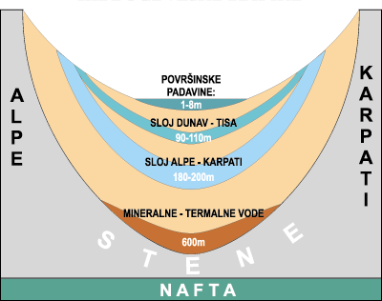
Hidrografske prilike i kvalitet vode
Sa aspekta mikrobioloških pokazatelja kvalitet vode u Subotici i okolnih prigradskih naselja je na zavidnom nivou. Od postojanja organizovanog vodosnabdevanja u gradu ili u prigradskim naseljima nije bilo problema sa mikrobiološkim kvalitetom vode.
Po pitanju hemijskog sastava, međutim, ova voda u manjem delu grada i u nekim prigradskim naseljima ne ispunjava uslove Pravilnika, i to u pogledu povećanih koncentracija gvožđa, amonijaka i arsena, čije je poreklo u vodi za piće uslovljen specifičnim geološkim sastavom zemljišta. Ovaj, treći vodonosni sloj, koji se nalazi na dubinama od 180 do 200 metara je potpuno zaštićen i ne nalazi se pod uticajem spoljašnjih, niti atmosferskog, niti antropogenog uticaja.

Slide 10
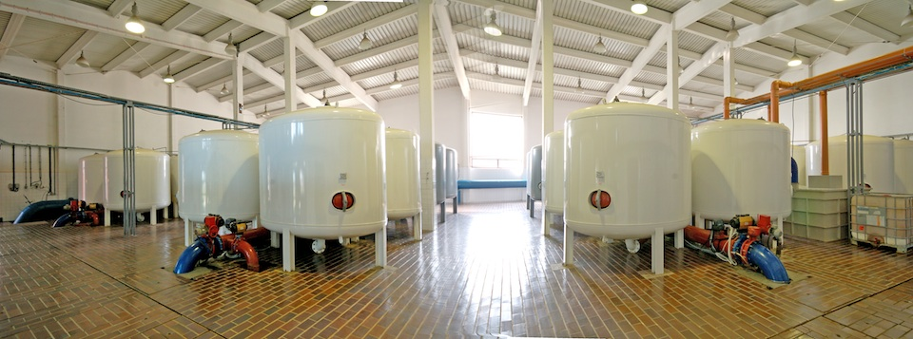
Hidrografske prilike i kvalitet vode
ŠTA JE PREDUZIMANO – NA VODOZAHVATU I ?!
1965 Prve aktivnosti oko pripreme vode za piće.
1985 Sadržaj arsena, gvožđa i amonijaka iznad MDK.
1986 Studija o kondicioniranju podzemnih voda.
1990 prva faza – redukcija gvožđa i arsena oksidacijom i filtracijom i umanjenje amonijaka hlorisanjem iznad prevojne tačke. Odvajanje taloga jednostepenom filtracijom na multimedijalnim filtrima.
2005 druga faza – doziranje koagulanta za izdvajanje preostalog arsena.

Slide 11
Hidrografske prilike i kvalitet vode
SA VODOZAHVATA I SE SNABDEVA 80%, A SA VODOZAHVATA II 20% KORISNIKA
hemijskom kvalitetu vode u počecima nije bio pridat veliki značaj;
parametri čija redukcija neophodna su As, Fe, NH_{4;}
88,7 % su zadovoljeni zahtevani kriterijumi za „pijaću vodu“ definisani zakonskim regulativama;
Kondicioniranje vode u Gradu Subotica VZ I – 400 l/s (sa VZ I se snabdeva 80% , a sa VZ II 20% korisnika)
u naselju Bački Vinogradi - 5,5 l/s
Dovoljne količine zdrave kvalitetne vode za 100% svih korisnika u sistemu!

Slide 12
Tok postupka javne nabavke za izbor izvođača
Postupak javne nabavke realizovan je u roku od godinu dana prema veoma preciznim i složenim međunarodnim FIDIC uslovima, tj. na osnovu „žute knjige“ u dve faze: pribavljanje tehničkih ponuda u kojem je učestvovalo 7 ponuđača i pribavljanje finansijskih ponuda u kojem je učestvovalo 5 ponuđača. Ove postupke su kontrolisali EBRD Srbija i London i ugovorni konsultanti iz IC CONSULT iz Beča i PRO-ING iz Novog Sada
Ugovor o izgradnji postrojenja za trteman voda na Vodozahvatu II i pomoćni radovi – SWUP III su danas potpisali izabrani najpovoljniji ponuđač:
Konzorcijum SADE – CTGH – VWTSPH iz Francuske – „Graditelj GP“ Novi Sad i
JKP „Vodovod i kanalizacija“ Subotica
Ugovorena vrednost radova iznosi 5.550.075,79 evra
Rok za završetak radova je 730 dana.
Dovoljne količine zdrave kvalitetne vode za 100% svih korisnika u sistemu!

Slide 13
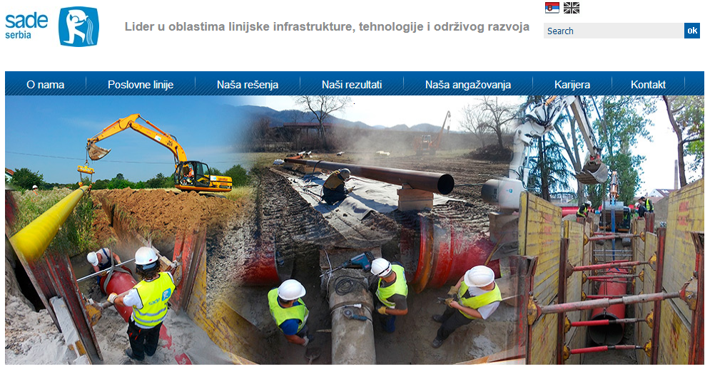
Predstavljanje Konzorcijuma izvođača
Dovoljne količine zdrave kvalitetne vode za 100% svih korisnika u sistemu!

Slide 14
Predstavljanje Konzorcijuma izvođača
Dovoljne količine zdrave kvalitetne vode za 100% svih korisnika u sistemu!

Slide 15
JKP ,,Vodovod i kanalizacija“ Subotica
Pitanja novinara i odgovori
Hvala na pažnji !

